Slide 1

Hardware Electronics Webshop

Slide 2
Überblick
Was soll er Können?
- Rezensionen/ Bewertungssystem
- Bilder, Artikelname, Nummer, ..
- Produktvorschläge [Preisklasse, Typ]
- Verschiedene Bereiche [Kategorien, Entdecken, Suchen, Angebote]
- Warenkorb
- Teilen
- Hardware [Prozessor, Arbeitsspeicher, Grafikkarte]
- Startseite, Produktseite
- Sortieren
- Kontaktformular
- Impressum

Slide 3
Überblick
Bestehend aus Startseite, Artikelseiten, detaillierter Anzeige der Produkte, Einkaufswagen und Bestellseite
Unser Team besteht aus Tobias Schlauch, Joel Wielath und Felix Rilling.

Slide 4
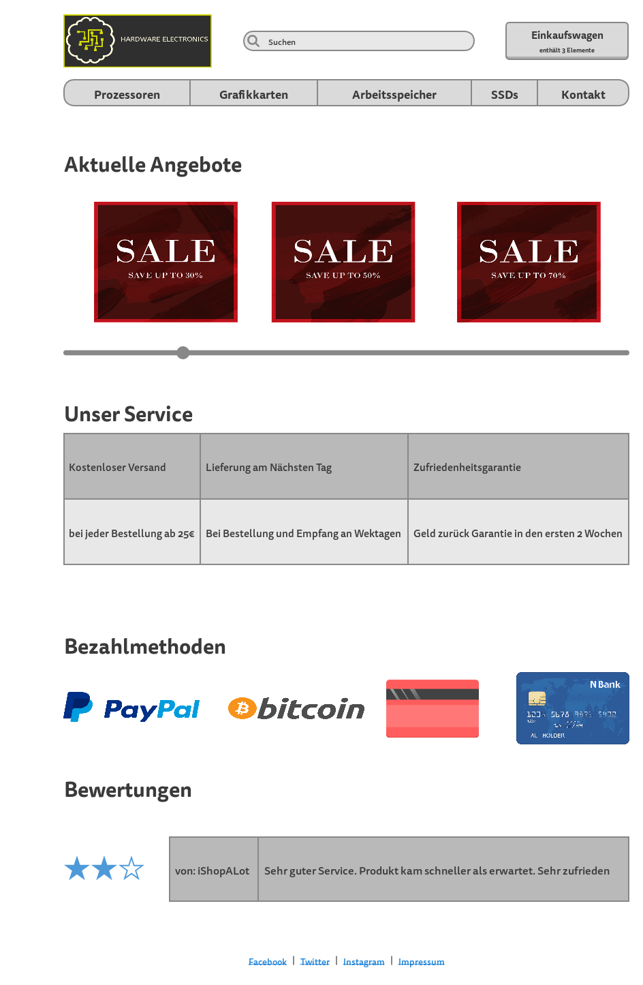
Homepage
Logo mit Suchleiste + Einkaufswagen
Navigationsleiste, welche beim runter scrollen verschwindet
Zufällig auswählte (5 Produkte aus verschiedenen oder gleichen Kategorien); Tagesangebote, welche durchlaufen
Unsere angebotenen Services
Zahlungsmethoden
Option, dass man eine Bewertung in Form von Text und Sternen abgeben kann
Teilen der Seite sollte ermöglicht werden

Slide 5
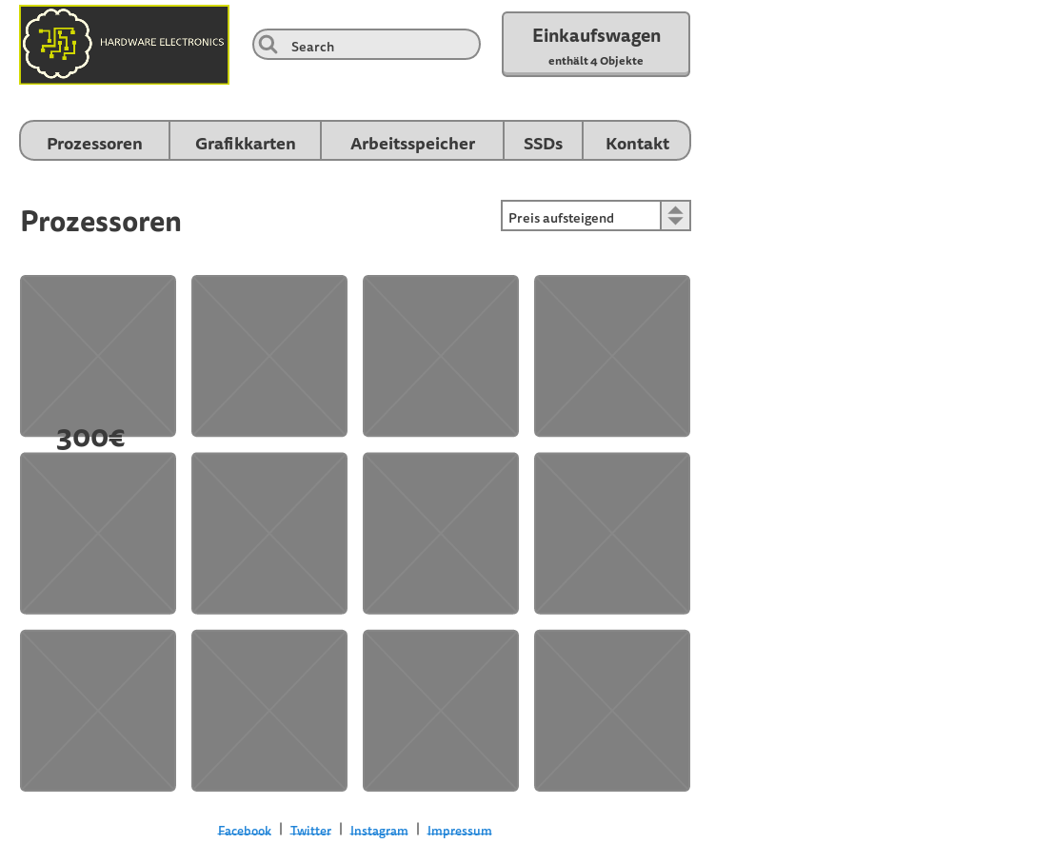
Productpage
Kopf der Seite entspricht Startseite
Darunter in welcher Kategorie man sich befindet
Rechts daneben Sortiermöglichkeit
Darunter Bilder der Produkte und dessen Name, sowie dem Preis
Fuß der Seite entspricht der der Startseite

Slide 6
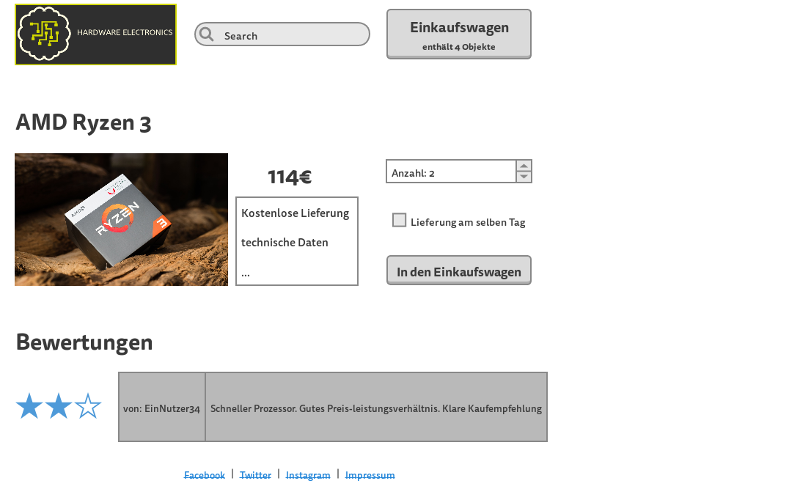
Pricesite
Kopfzeile entspricht der Startseite
Bild mit Preis und technischen Daten
Auswahl der Anzahl
In den Einkaufswagen-Knopf
Bewertung des Produktes
Teilen

Slide 7
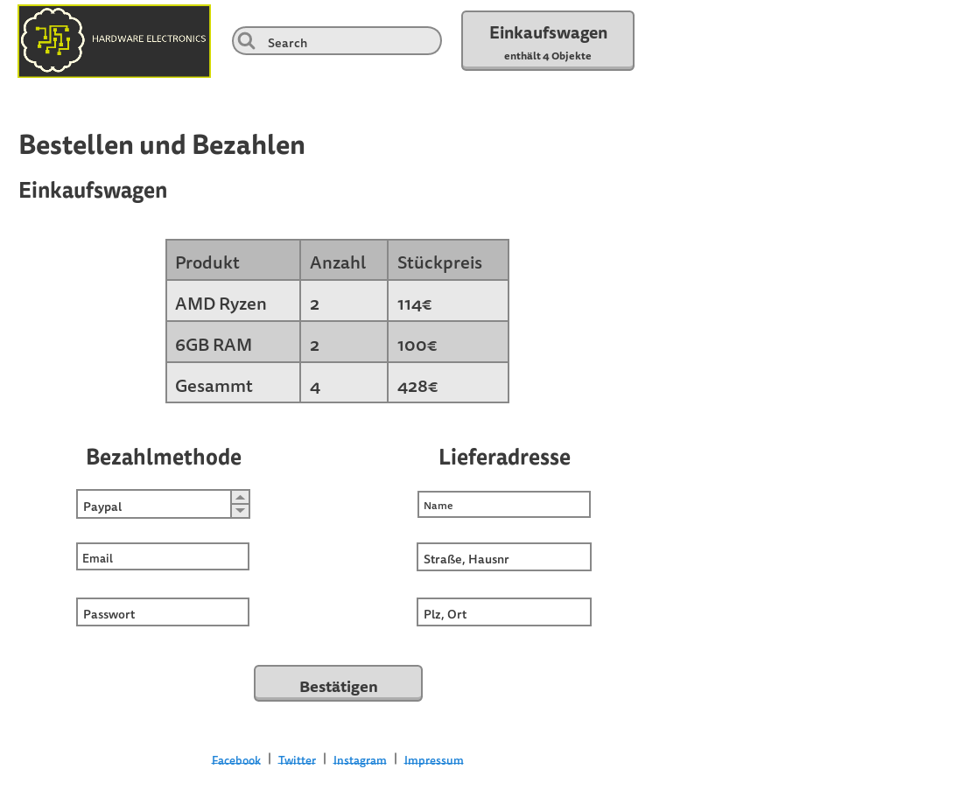
Offerpage
Kopfzeile entspricht der Startseite
Bestellen und Bezahlen
Tabelle mit den Produkten, die Anzahl und Stückpreis
Auswahl der Zahlungsmethode
Email Adresse
Passwort
Daneben Eingabe der Lieferdaten
Bestätigen

Slide 8
Zeitplan
1. Woche: Business Plan, Mockup
3. Woche: Statischer Prototyp
Umsetzung der dynamischen Version:
  Frontend: 2 Wochen
  Backend: 2 Wochen
  Datenbank: 2 Wochen
Finalisierung: 1 Woche

